Slide 1
XƠ CỨNG BÌ HỆ THỐNG
PTH 350 H – Nhóm 9
Nguyễn Mạnh Tuấn
Nguyễn Tấn Khang
Nguyễn Thùy Dương
Phạm Thị Nguyệt

Slide 2
II LÂM SÀNG VÀ XÉT NGHIỆM
1. Triệu chứng lâm sàng
XƠ CỨNG BÌ HỆ THỐNG
(XCBHT)
Đó là bệnh có tổn thương toàn bộ tổ chức mô liên kết, có rối loạn đa hệ thống, đặc trưng bởi những tổn thương ở da, mạch máu và nội tạng: thực quản, phổi tim và thận.
Bệnh thưởng bắt đầu từ 40 – 50 tuổi, thường gặp ở nữ (80%).
Bệnh ít tổn thương nội tạng hơn các bệnh trong nhóm.
Diễn biến mãn tính, kéo dài, trên cơ sở các đợt điều trị cấp tính.
Tiên lượng khó đoán, có thể tử vong đột ngột do tổn thương cơ tim, phần lớn bệnh nhân tử vong có thời gian tiến triển trung bình 5 năm.
Trình bày triệu chứng lâm sàng và xét nghiệm của bệnh xơ cứng hệ thống.
Trình bày được tiêu chuẩn chuẩn đoán XCBHT của hội thấp khớp học Mỹ.
Nêu được các nguyên tắc điều trị XCBHT.
Mục tiêu
3

Slide 3
I. Đại cương
Xơ cứng bì toàn thể (XCBTT) là một bệnh hệ thống thường gặp, đứng thứ 2 sau lupus ban đỏ hệ thống.
Là một bệnh tự miễn dịch, đặc trưng bởi tình trạng xơ hóa da và mô dưới da.
Các yếu tố bệnh sinh: nội tiết, di truyền, môi trường.
Bệnh thưởng bắt đầu từ 40 – 50 tuổi, thường gặp ở nữ (80%) và hiện chưa có phương pháp điều trị hiệu quả.
Bụi silic có thể là yếu tố khởi phát do bệnh xuất hiện nhiều ở thợ mỏ than và mỏ vàng.

Slide 4
II. Lâm sàng và xét nghiệm
1. Triệu chứng lâm sàng
Bệnh có tổn thương toàn bộ tổ chức mô liên kết, rối loạn đa hệ thống (da, mạch máu và nội tạng)
Bệnh ít tổn thương nội tạng hơn các bệnh trong nhóm.
Diễn biến mãn tính, kéo dài, trên cơ sở các đợt điều trị cấp tính.
Tiên lượng khó đoán, có thể tử vong đột ngột do tổn thương cơ tim.

Slide 5
II. Lâm sàng và xét nghiệm
a. Hội chứng Raynaud
Thường gặp 85 – 100% các bệnh nhân xơ cứng bì.
Xuất hiện sớm và nặng, tiến triển âm thầm.
90% bệnh nhân XCBTT được báo trước bằng hội chứng Raynaud.
Khởi phát do lạnh, thường bắt đầu cấp và nhiều đợt, với rối loạn dinh dưỡng ở đầu chi.

Slide 6
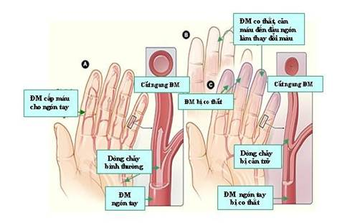
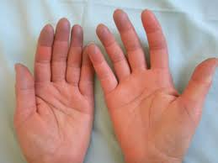
II. Lâm sàng và xét nghiệm
a. Hội chứng Raynaud
Thấy tê, mất cảm giác ở đầu chi, chuột rút, rối loạn vân mạch hoặc tiến triển theo 3 giai đoạn (GĐ):
GĐ 1: Trong vài phút, xảy ra nhanh, đầu ngón trắng, lạnh, mất cảm giác (co mạch).
GĐ 2: Vùng chi tím lại và đau do ứ trệ máu ở hệ tiểu tĩnh mạch, tim đau nhức.
GĐ 3: Trở lại bình thường.
Xuất hiện ngày càng nhiều, mau và rõ hơn theo tiến triển bệnh.
Triệu chứng nặng: tắc mạch, hoại tử, loét.

Slide 7
II. Lâm sàng và xét nghiệm
b. Tổn thương da (100%)
Tổn thương của da và mô dưới da trong XCBTT là triệu chứng quan trọng nhất để chuẩn đoán bệnh khi khám lâm sàng.
Có 3 giai đoạn: phù nề (35%), cứng hoặc xơ, cuối cùng là teo.
Thường thấy ở mặt, tay , thân

Slide 8
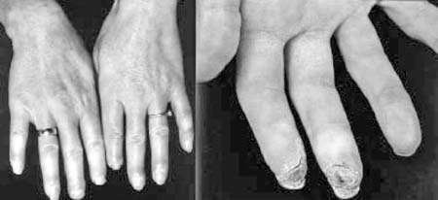
II. Lâm sàng và xét nghiệm
b. Tổn thương da (100%)
Loét, hoại tử ở đầu ngón và mu bàn tay do loạn dưỡng và tắc mạch, vôi hóa tổ chức da.
Xơ hóa lan rộng toàn thân, phù cứng ở mặt, cổ, gốc chi lồi lõm, có thể xuất hiện vùng mất sắc tố trên da.

Slide 9
II. Lâm sàng và xét nghiệm
c. Bộ máy vận động (75%)
d. Phổi (25%)
Đau mỏi cơ tăng dần, teo cơ, giảm cơ lực gốc chi, viêm cơ.
Xương khớp (45-90%): đau, viêm, dính cứng khớp, tiêu xương ở khớp ngón tay, đầu xương trụ.
Xơ phổi, rối loạn thông khí phổi xuất hiện sớm và thường gặp.
Tăng áp lực động mạch phổi nguyên phát thứ và thứ phát sau xơ phổi. Tâm phế mạn.

Slide 10
II. Lâm sàng và xét nghiệm
e. Tiêu hóa
Miệng | Thực quản | Dạ dày - Ruột
Loét miệng | Tổn thương sớm | Niêm mạc xơ cứng, giảm co bóp
Khó nuốt | Giảm nhu động | Đau, chướng bụng, ỉa chảy
Ứ nước bọt (30%) | Hẹp thực quản | Ứ thức ăn
Viêm gai lưỡi | Loét thực quản | Nhu động kém, kém hấp thu
Teo gai lưỡi | Trào ngược thực quản | Chảy máu dạ dày, Thủng ruột
Áp xe răng |  | Hoại tử ruột
Gan, lách, hạch ít bị tổn thương.

Slide 11
II. Lâm sàng và xét nghiệm
f. Tim (15%)
g. Thận (10%)
h. Mắt
Bệnh xơ cơ tim, đột tử.
Suy thất phải biến chứng tâm phế mãn tính.
Viêm ngoài màng tim.
Suy thận cấp.
Nhẹ: protein niêu.
Tổn thương đáy mắt.

Slide 12
II. Lâm sàng và xét nghiệm
2. Xét nghiệm
Cần làm các xét nghiệm
Công thức máu sinh hoá máu, nước tiểu.
Xquang tim phổi, xét nghiệm phân.
Xét nghiệm chức năng phổi.
Chụp Barium thực quản dạ dày.
Sinh thiết da.
Miễn dịch huỳnh quang trực tiếp lắng đọng IgG.

Slide 13
III. Chuẩn đoán
1. Chuẩn đoán xác định
II LÂM SÀNG VÀ XÉT NGHIỆM
1. Triệu chứng lâm sàng
Đó là bệnh có tổn thương toàn bộ tổ chức mô liên kết, có rối loạn đa hệ thống, đặc trưng bởi những tổn thương ở da, mạch máu và nội tạng: thực quản, phổi tim và thận.
Bệnh thưởng bắt đầu từ 40 – 50 tuổi, thường gặp ở nữ (80%).
Bệnh ít tổn thương nội tạng hơn các bệnh trong nhóm.
Diễn biến mãn tính, kéo dài, trên cơ sở các đợt điều trị cấp tính.
Tiên lượng khó đoán, có thể tử vong đột ngột do tổn thương cơ tim, phần lớn bệnh nhân tử vong có thời gian tiến triển trung bình 5 năm.
Tiêu chuẩn chuẩn đoán XCBTT của Hội khớp học Mỹ (ACR) gồm các tiêu chuẩn sau:
Chuẩn đoán dương tính khi có tiêu chuẩn chính hoặc có 2 tiêu chuẩn phụ.
Tiêu chuẩn chính | Tiêu chuẩn phụ
Xơ da vùng gần. | Xơ da đầu chi. Sẹo ở ngón tay hoặc vết loét ở đầu ngón tay. Xơ phổi ở vùng đáy
3

Slide 14
III. Chuẩn đoán
1. Thể lâm sàng
II LÂM SÀNG VÀ XÉT NGHIỆM
1. Triệu chứng lâm sàng
Đó là bệnh có tổn thương toàn bộ tổ chức mô liên kết, có rối loạn đa hệ thống, đặc trưng bởi những tổn thương ở da, mạch máu và nội tạng: thực quản, phổi tim và thận.
Bệnh thưởng bắt đầu từ 40 – 50 tuổi, thường gặp ở nữ (80%).
Bệnh ít tổn thương nội tạng hơn các bệnh trong nhóm.
Diễn biến mãn tính, kéo dài, trên cơ sở các đợt điều trị cấp tính.
Tiên lượng khó đoán, có thể tử vong đột ngột do tổn thương cơ tim, phần lớn bệnh nhân tử vong có thời gian tiến triển trung bình 5 năm.
Thể lan tỏa (Toàn thân)
Hội chứng XREST
Calcinose: calci hóa tổ chức dưới da đầu chi.
Raynaud: hội chứng Raynaud.
Oesophagienn (atteinte): tổn thương thực quản.
Sclerodactilie: XCB ở đầu ngón tay.
Telangiecsies: các chám ban đỏ ở mặt.
Thể khu trú
Thể kết hợp
Hội chứng Gougerot – Sjogren (hội chứng khô).
Viêm khớp + teo xơ tuyến lệ và tuyến nước bọt.
3

Slide 15
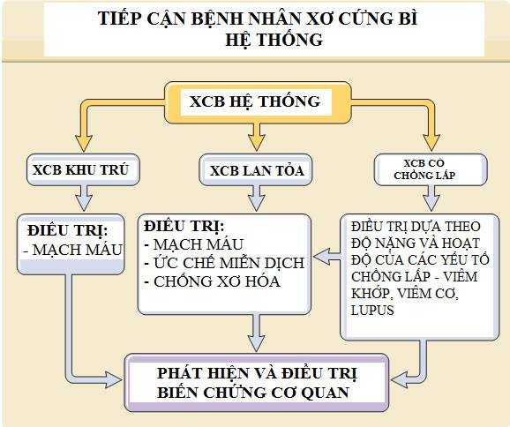
II LÂM SÀNG VÀ XÉT NGHIỆM
1. Triệu chứng lâm sàng
Đó là bệnh có tổn thương toàn bộ tổ chức mô liên kết, có rối loạn đa hệ thống, đặc trưng bởi những tổn thương ở da, mạch máu và nội tạng: thực quản, phổi tim và thận.
Bệnh thưởng bắt đầu từ 40 – 50 tuổi, thường gặp ở nữ (80%).
Bệnh ít tổn thương nội tạng hơn các bệnh trong nhóm.
Diễn biến mãn tính, kéo dài, trên cơ sở các đợt điều trị cấp tính.
Tiên lượng khó đoán, có thể tử vong đột ngột do tổn thương cơ tim, phần lớn bệnh nhân tử vong có thời gian tiến triển trung bình 5 năm.
3

Slide 16
IV. Điều trị
1. Các thuốc điều trị xơ cứng toàn thể
II LÂM SÀNG VÀ XÉT NGHIỆM
1. Triệu chứng lâm sàng
Đó là bệnh có tổn thương toàn bộ tổ chức mô liên kết, có rối loạn đa hệ thống, đặc trưng bởi những tổn thương ở da, mạch máu và nội tạng: thực quản, phổi tim và thận.
Bệnh thưởng bắt đầu từ 40 – 50 tuổi, thường gặp ở nữ (80%).
Bệnh ít tổn thương nội tạng hơn các bệnh trong nhóm.
Diễn biến mãn tính, kéo dài, trên cơ sở các đợt điều trị cấp tính.
Tiên lượng khó đoán, có thể tử vong đột ngột do tổn thương cơ tim, phần lớn bệnh nhân tử vong có thời gian tiến triển trung bình 5 năm.
Chỉ có D – penicillamin, thuốc chẹn calci và ức chế men chuyển hóa là hiệu quả nhất.
Các thuốc sử dụng điều trị gồm:
D–penicillamin uống liều cao tăng dần kéo dài nhiều tháng.
Corticosteroid uống liều tăng dần kéo dài nhiều tháng.
Hội chứng Raynaud: Thuốc chẹn calci (Nifedipin), reserpin…
Điều trị triệu chứng khi có tổn thương ở nội tạng.
Giữ vệ sinh, chăm sóc da, đầu ngón, điều trị suối khoáng.
3

Slide 17
IV. Điều trị
2. Điều trị triệu chứng
II LÂM SÀNG VÀ XÉT NGHIỆM
1. Triệu chứng lâm sàng
Đó là bệnh có tổn thương toàn bộ tổ chức mô liên kết, có rối loạn đa hệ thống, đặc trưng bởi những tổn thương ở da, mạch máu và nội tạng: thực quản, phổi tim và thận.
Bệnh thưởng bắt đầu từ 40 – 50 tuổi, thường gặp ở nữ (80%).
Bệnh ít tổn thương nội tạng hơn các bệnh trong nhóm.
Diễn biến mãn tính, kéo dài, trên cơ sở các đợt điều trị cấp tính.
Tiên lượng khó đoán, có thể tử vong đột ngột do tổn thương cơ tim, phần lớn bệnh nhân tử vong có thời gian tiến triển trung bình 5 năm.
Tổn thương da
Hội chứng Raynuad
Tiêu hóa
Tránh tiếp xúc với xà phòng.
Bôi thuốc mỡ.
Điều trị các vết loét bị nhiễm khuẩn bằng thuốc kháng sinh, kết hợp với thuốc diệt khuẩn tại chỗ.
Biện pháp chung: Dùng thuốc chẹn calci (Nifedipin, Diltiazem, Reserpin …)
Mặc ấm, đi găng tay, tất khi lạnh, tránh stress.
Không dùng thuốc như: Amphetamin, Ergotmin, chẹn beta giao cảm…
Chống trào ngược thực quản: ăn nhiều bữa nhỏ, thuốc chống acid (Cimetidin,Ranitidin, Omeprasol…)
Hội chứng kém hấp thu: kháng sinh nhóm cyclin theo đợt.
3

Slide 18
IV. Điều trị
2. Điều trị triệu chứng
Triệu chứng cơ xương khớp
Xơ phổi
Viêm cơ cấp: Glucocorticoid, không chỉ định trong trường hợp XCBTT không có tổn thương cơ.
Đau khớp: Aspirin, các thuốc chống viêm không steroid, vật lý trị liệu, tiêm tại khớp, ghép khớp giả khi bị hủy hoại nhiều.
Dùng Prednisolon 5mg/ngày uống cách ngày – cải thiện toàn trạng và đau khớp.
Không thể phục hồi.
Chủ yếu điều trị triệu chứng và biến chứng.
3

Slide 19
IV. Điều trị
2. Điều trị triệu chứng
II LÂM SÀNG VÀ XÉT NGHIỆM
1. Triệu chứng lâm sàng
Đó là bệnh có tổn thương toàn bộ tổ chức mô liên kết, có rối loạn đa hệ thống, đặc trưng bởi những tổn thương ở da, mạch máu và nội tạng: thực quản, phổi tim và thận.
Bệnh thưởng bắt đầu từ 40 – 50 tuổi, thường gặp ở nữ (80%).
Bệnh ít tổn thương nội tạng hơn các bệnh trong nhóm.
Diễn biến mãn tính, kéo dài, trên cơ sở các đợt điều trị cấp tính.
Tiên lượng khó đoán, có thể tử vong đột ngột do tổn thương cơ tim, phần lớn bệnh nhân tử vong có thời gian tiến triển trung bình 5 năm.
Tổn thương thận do mạch máu
Tổn thương tim
Các thuốc ức chế men chuyển có tác dụng bình ổn và bảo tồn chức năng thận như một số thuốc hạ áp tốt.
Các thuốc: Captopril (37.5-75mg/ ngày), Enalaprin, lisinopril, peridopril…
Thận nhân tạo có thể chỉ định trong trường hợp tổn thương thận tiến triển
Đòi hỏi phải theo dõi cẩn thận việc dùng digitalis và thuốc lợi tiểu.
Các thuốc ức chế calci làm cải thiện cung lượng tim
3

Slide 20
V. Theo dõi và tiên lượng
II LÂM SÀNG VÀ XÉT NGHIỆM
1. Triệu chứng lâm sàng
Đó là bệnh có tổn thương toàn bộ tổ chức mô liên kết, có rối loạn đa hệ thống, đặc trưng bởi những tổn thương ở da, mạch máu và nội tạng: thực quản, phổi tim và thận.
Bệnh thưởng bắt đầu từ 40 – 50 tuổi, thường gặp ở nữ (80%).
Bệnh ít tổn thương nội tạng hơn các bệnh trong nhóm.
Diễn biến mãn tính, kéo dài, trên cơ sở các đợt điều trị cấp tính.
Tiên lượng khó đoán, có thể tử vong đột ngột do tổn thương cơ tim, phần lớn bệnh nhân tử vong có thời gian tiến triển trung bình 5 năm.
Mức độ tổn thương và mức độ nặng của bệnh rất khác nhau tùy từng cá thể.
Tiên lượng vẫn tỏ ra xấu hơn đối với chủng tộc da đen, nam giới, bệnh nhân có tuổi.
Tuổi thọ tùy thuộc vào tình trạng nặng nhẹ của các tổn thương nội tạng, đặc biệt là tổn thương của tim, phổi và thận.
Tỉ lệ sống 1, 6, & 12 năm.
3

Slide 21
3

